Slide 1
Ch2. 확률 분포

Slide 2
확률 분포 역할
밀도 추정
한정된 수의 집합이 주어질 때, 확률 변수 X의 확률 분포 P(X)를 모델링
베르누이 분포
이항 분포

Slide 3




베르누이 분포
베르누이 시행 조건
1. 조건은 2가지이고
2. 각 시행이 독립이며
3. 모든 시험의 시행 확률이 동일
특징
정규화 되어 있음
의 사후분포가 와 관련된 인자로 있음

Slide 4
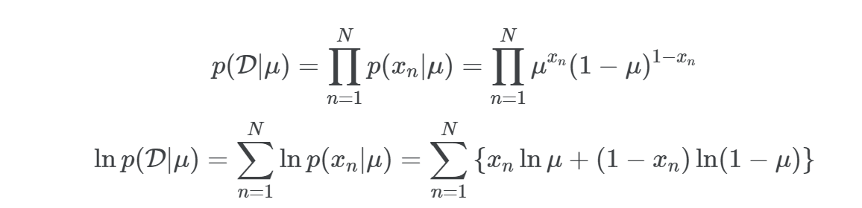
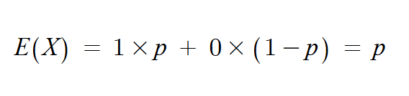
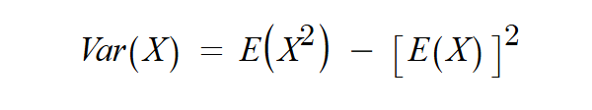
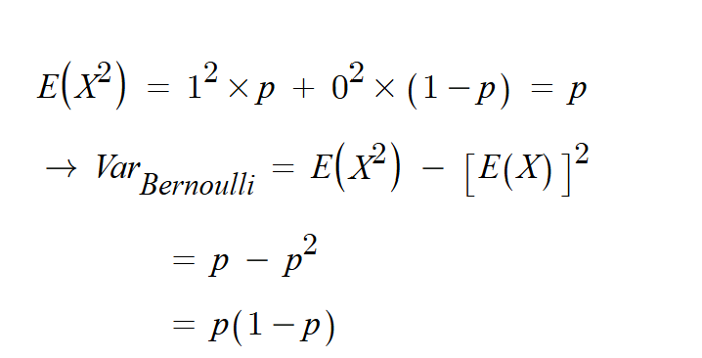
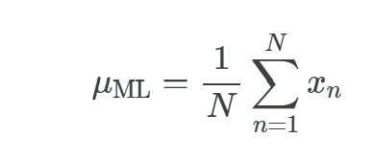
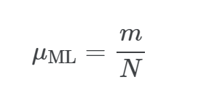
베르누이 분포
평균, 분산
가능도 함수
평균
분산
최대 가능도 추정값

Slide 5
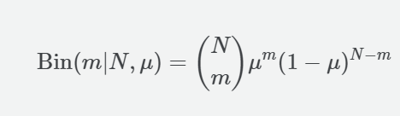
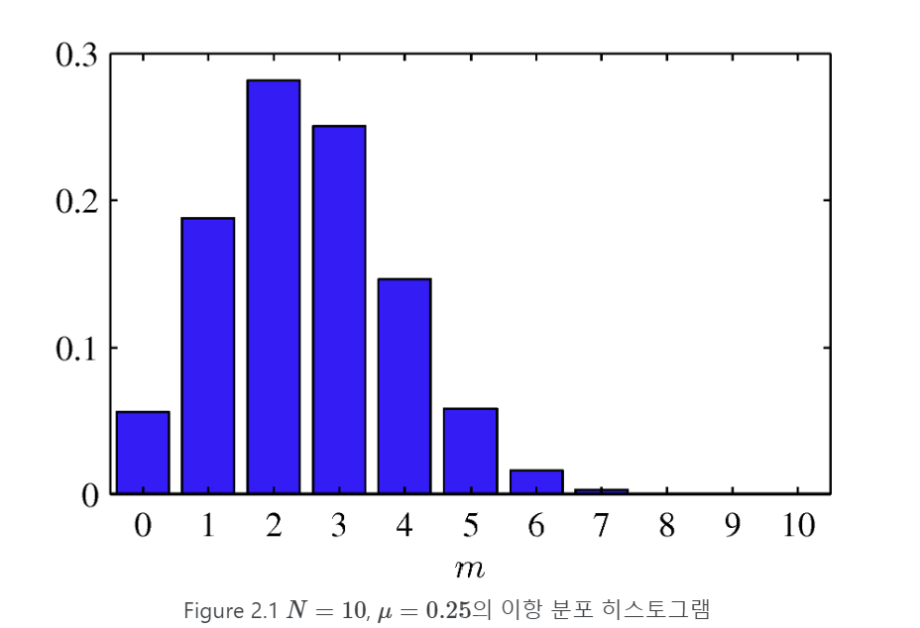

베르누이 분포
이항분포
최대 가능도 추정값
과적합

Slide 6
베르누이 분포와 이항분포 차이
모수(parameter)의 수 차이
즉, 시행 횟수가 차이

Slide 7



베타 분포
사전지식 활용
알고싶은, 경험적으로 얻기 힘든 사건에
대해 확률 추정
베르누이 분포의 과적합 문제 해결을 위한 베이지안 접근
사전분포 : 가능도 함수와 비례하는 형태
사후분포 : 사전확률* 가능도 함수의 비례하는 값
둘 다 가능도 함수가 들어가므로 사전 분포와 사후 분포의 형태는 켤레성을 가짐

Slide 8
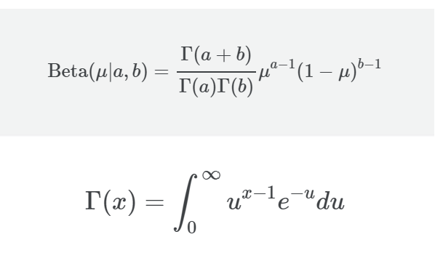
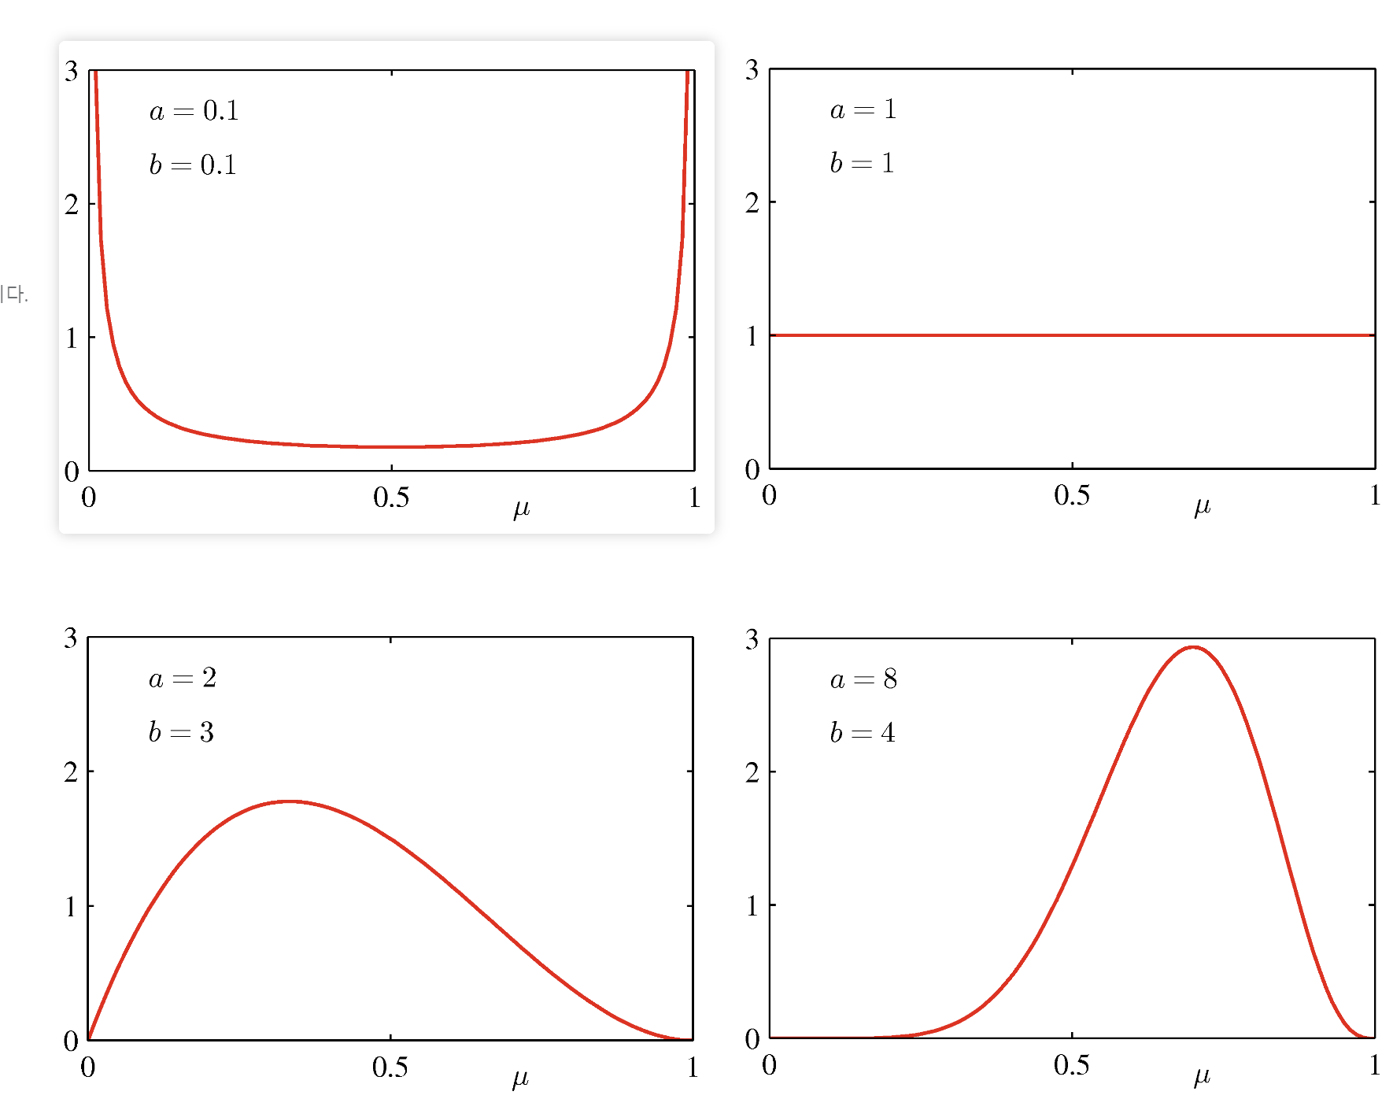
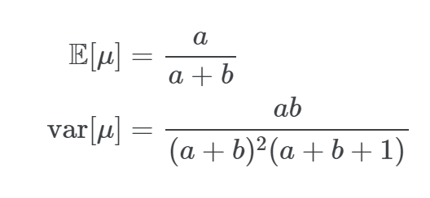
베타 분포
a,b에 대한 그래프
매개변수 a,b는 : 초매개변수

Slide 9
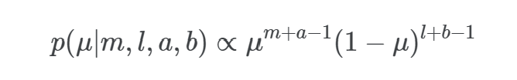
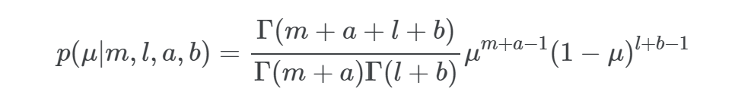


베타 분포
사후 분포 형태
a,b를 각각 x=1, x=0인 경우에 대한 유효 관찰수로 해석
정규화 계수 식

Slide 10
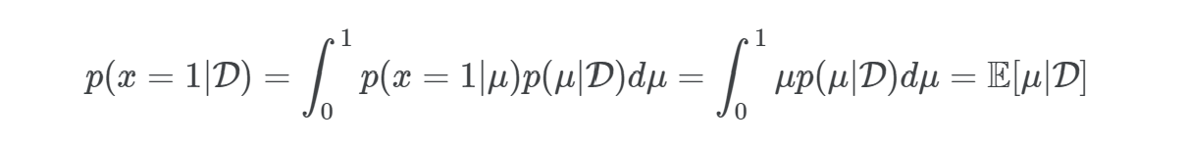
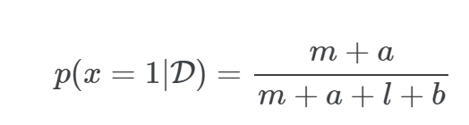
베타 분포
순차적 접근 자연스러워짐
실시간 데이터 학습에 순차적인 방법론 쓰임!
만약, 다음 시도의 결과값을 가장 잘 예측하고자 한다면
𝑥=1인 관측값의 비율
데이터 집합이 무한히 커서
𝑚,𝑙→∞이면, 최대 가능도의 결과값 = 관측값의 비율

Slide 11
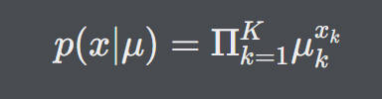
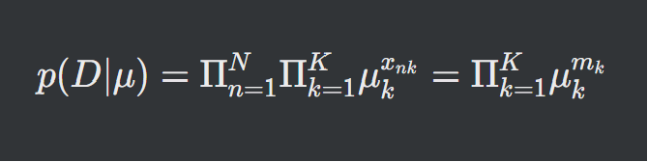
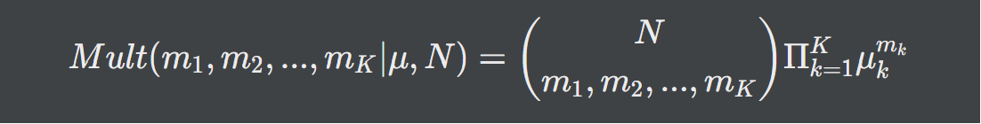
다항 변수
확률 변수 x가 K 중 하나를 취할 수 있는 상황에서의 확률 분포
가능도 함수
최대 가능도 함수

Slide 12
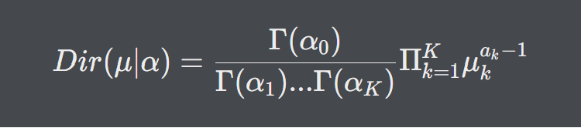
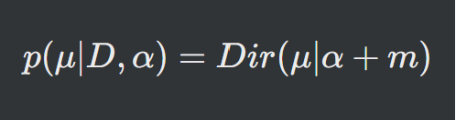
디리클레어 분포
다항 분포의 켤레 사전분포
정규화된 형태
사후 분포 = 디클레어 분포를 사전분포로 * 다항 분포의 가능도 함수

Slide 13
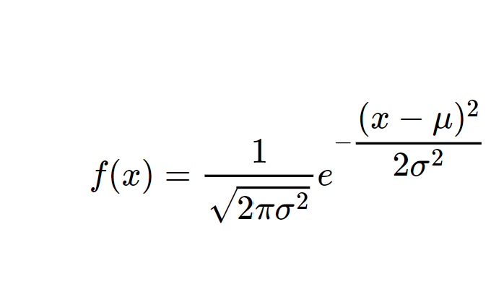
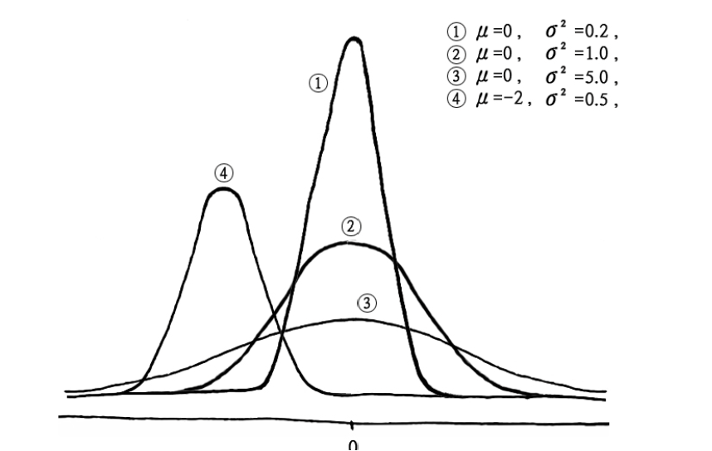
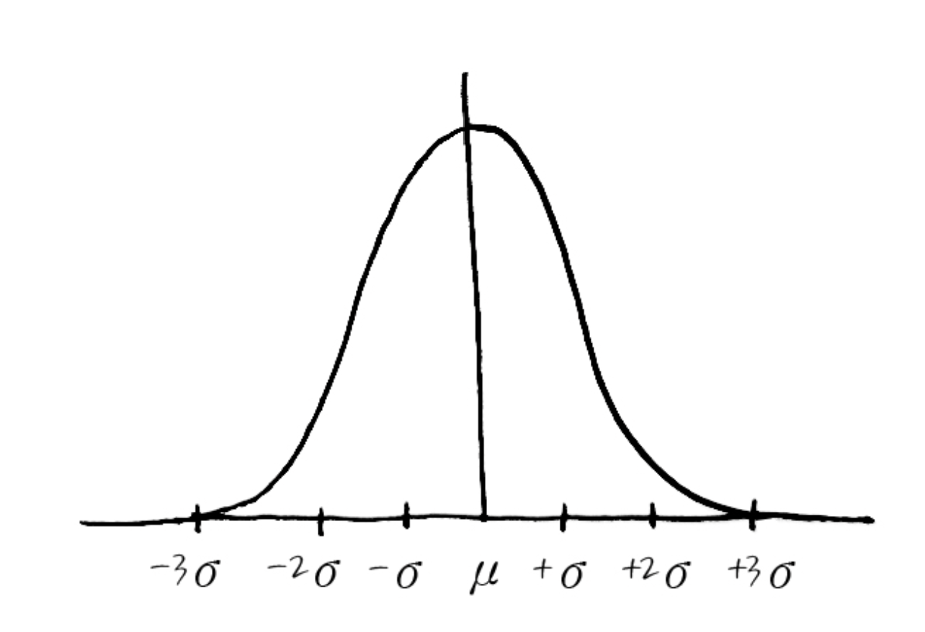
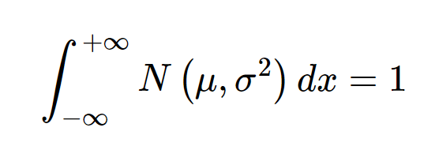
가우시안 분포(정규분포)
다항 분포의 켤레 사전분포
독립이면 좌우대칭, 평균과 분산으로 모든 계산이 가능!

Slide 14
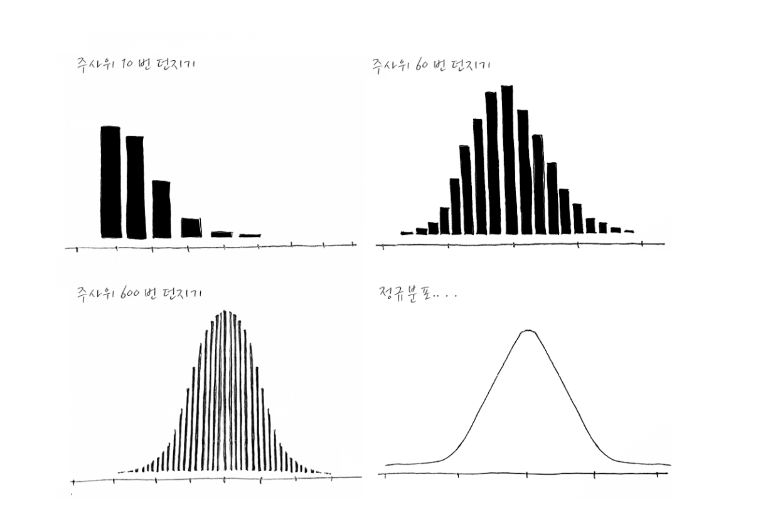
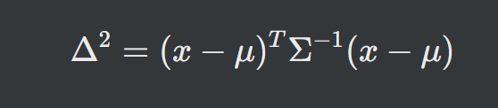


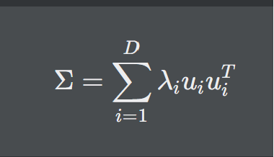
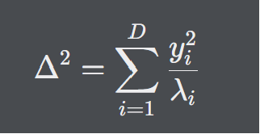
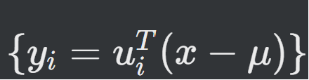
가우시안 분포(정규분포)

